Slide 1

MATEMÁTICA
Ensino Fundamental , 8º ANO
Reflexões em retas: translações

Slide 2
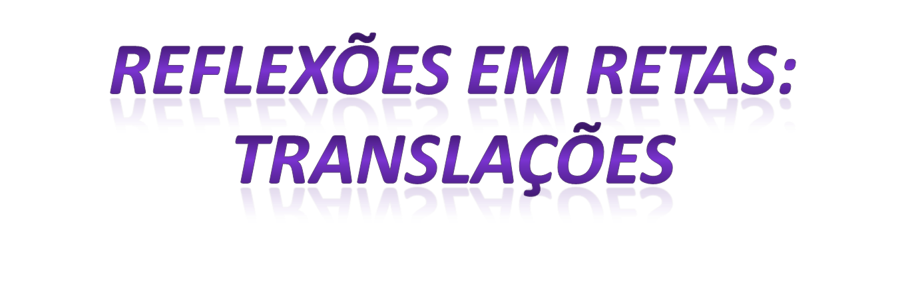
MATEMÁTICA, 8º ano,
Reflexões em retas: translações

Slide 3
MATEMÁTICA, 8º ano,
Reflexões em retas translações
INTRODUÇÃO
Vivemos num mundo de formas e imagens. Elas estão presentes na natureza, na arquitetura e nas artes. O estudo das formas é um dos mais importantes ramos da Matemática, a Geometria. Explorando imagens, pode-se aprender a ler e explorar geometria. É o que faremos daqui por diante.

Slide 4
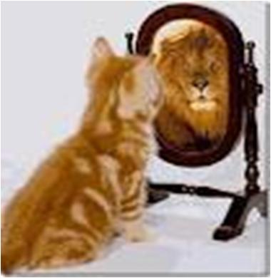
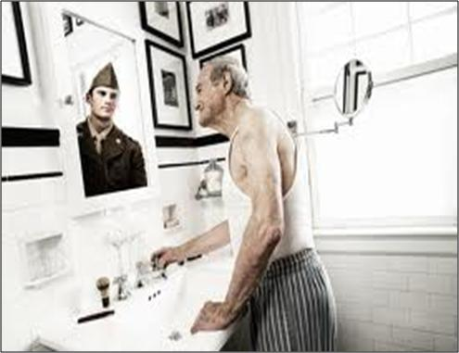
MATEMÁTICA, 8º ano,
Reflexões em retas translações
ISSO É POSSÍVEL?
OLHAR-SE NO ESPELHO E VER OUTRA IMAGEM?
Em Matemática ou, mais precisamente, em geometria, reflexão é uma transformação geometrica do ponto, da reta, do plano ou do espaço que "espelha" todos os pontos em relação, respectivamente, a um ponto (dito centro de reflexão), uma reta (dita eixo de reflexão ou eixo de simetria) ou um plano (chamado plano de reflexão ou de simetria), transformando o ponto, a reta ou o plano num outro, que lhe é simetrico em relação ao eixo dado

Slide 5
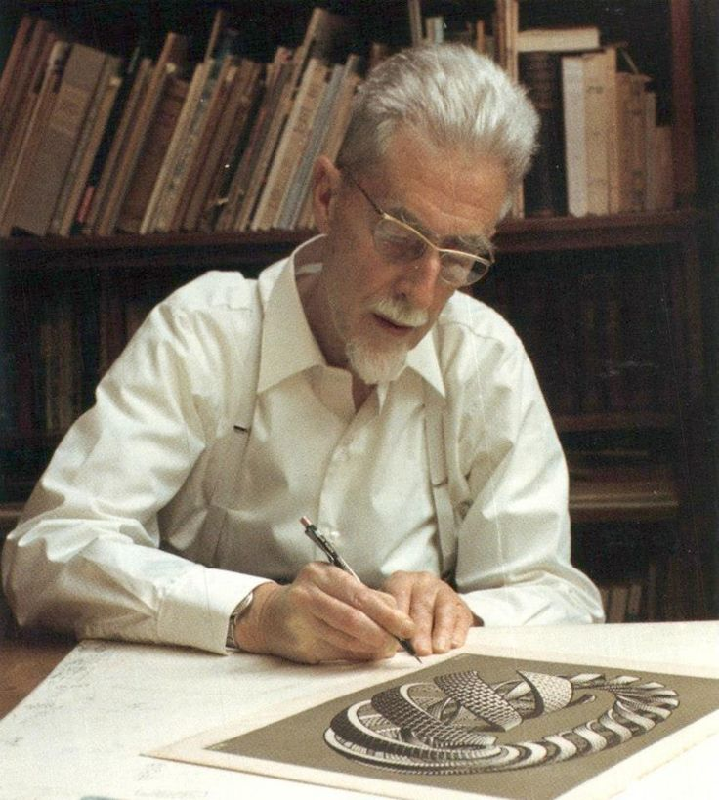
MATEMÁTICA, 8º ano,
Reflexões em retas translações
As obras de artes do artista holandês
Maurits Cornelis Escher (1898 - 1970)
Escher era um gênio da imaginação lúdica e um artesão habilidoso nas artes gráficas, mas a chave para muitos dos seus efeitos surpreendentes é a matemática. Não a matemática dos números e das fórmulas, mas a geometria em todos os seus aspectos. Escher podia imaginar os efeitos fantásticos, mas a geometria era uma ferramenta necessária para capturar esses efeitos. Também tratava da relatividade de forma agradável, obrigando-nos a perguntar: “O que eu percebo é realmente o que parece ser?” .
http://www.wetcanvas.com/forums/showthread.php?t=1299137

Slide 6
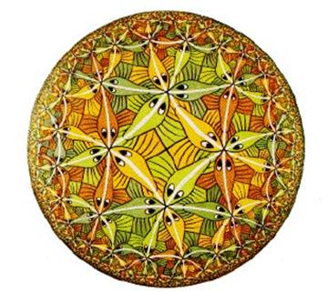
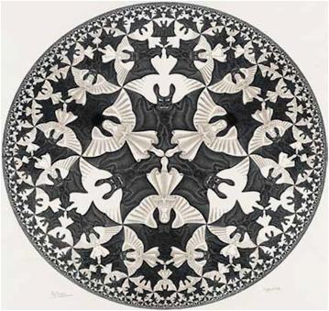
MATEMÁTICA, 8º ano,
Reflexões em retas translações
Aqui temos um padrão composto de elementos que, dirigindo-se para o centro, são continuamente reduzidos pela metade. Um sistema semelhante da bissecção foi aqui aplicado em sentido contrário, ou seja, de dentro para fora. O limite do formato infinitamente pequeno é alcançado nos lados retilíneos do quadrado.”
Circulo Limite III de M. C. Escher, 1959
Aqui, os componentes se reduzem de dentro para fora. Os seis maiores, três anjos brancos e três demônios pretos, estão ordenados radialmente em volta do centro. O disco está dividido em seis setores, onde dominam os anjos, frente a um fundo preto, e os demônios, frente a um branco. Céu e Inferno aparecem alternadamente seis vezes...”
Circulo Limite IV de M. C. Escher, 1960
http://www.bb.com.br/docs/pub/inst/img/EscherCatalogo.pdf

Slide 7
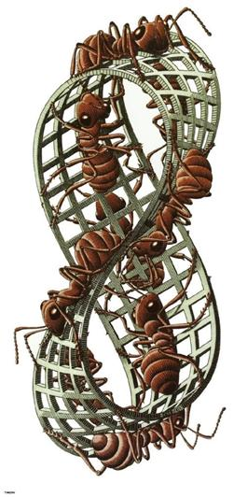
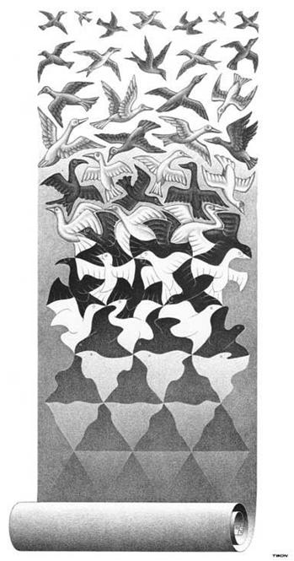
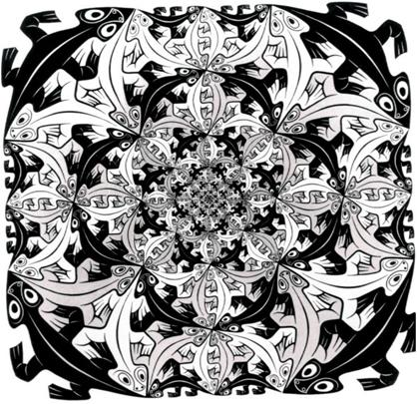
MATEMÁTICA, 8º ano,
Reflexões em retas translações
OUTROS TRABALHOS
DO ARTÍSTICA
http://www.flickr.com/photos/eschergranada/5597291899/
http://www.wikipaintings.org/en/m-c-escher/moebius-strip-ii
http://www.flickr.com/photos/eschergranada/5597291899/

Slide 8
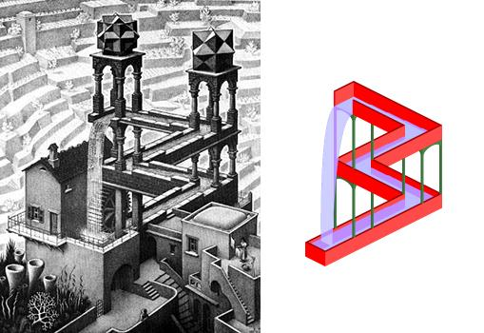
MATEMÁTICA, 8º ano,
Reflexões em retas translações
Na figura à esquerda, a técnica de pintura deixa evidente o efeito de tridimensionalidade, passando a ideia de que a água sobe pelas canaletas, faz curvas e cai como uma cachoeira. Na imagem à direita, é mais fácil analisar o que Escher fez para conseguir passar a ideia movimento: as imagens se repetem e cada segmento sofre uma rotação a 90°.

Slide 9
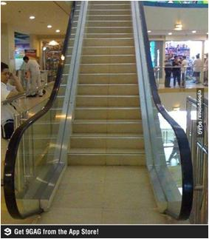
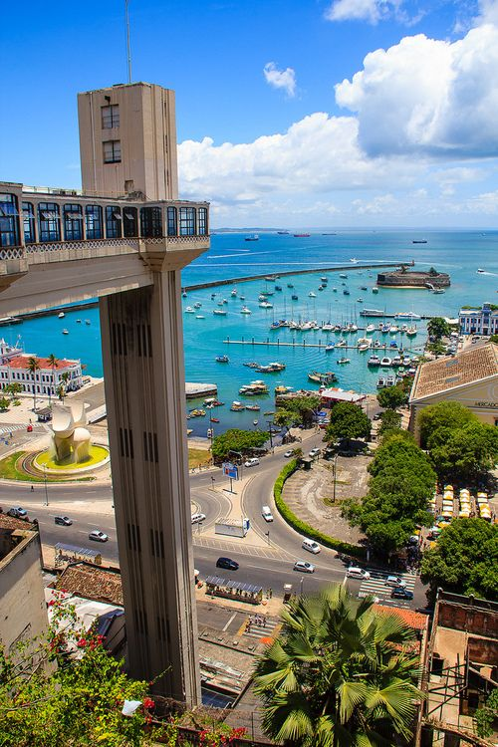
MATEMÁTICA, 8º ano,
Reflexões em retas translações
SIMETRIA DE TRANSLAÇÃO
Na simetria de translação, a figura "desliza" sobre uma reta, mantendo-se inalterada. Podemos citar como exemplo de translação, elevadores, escadas rolantes e até mesmo escorregadores.
http://9gag.com/gag/6685694
http://brazilwonders.tumblr.com/post/37288717267/salvador-bahia-by-helendaly

Slide 10


MATEMÁTICA, 8º ano,
Reflexões em retas translações
À primeira vista, parece só se tratar da mesma figura copiada ao lado da original. Porém existem alguns detalhes que fazem essa transformação ser mais que isso. Observe a imagem:
Trata-se de repetição, porém a mesma figura tem de ser repetida uma ou mais vezes em intervalos regulares, como se estivesse deslizando a certa distância, em uma mesma direção. Para aplicar o conceito, é necessário saber as medidas dos segmentos e dos ângulos do original e traçá-los de forma idêntica, conservando a forma e o tamanho. A nova imagem terá como diferença a posição, podendo estar mais à esquerda ou à direita, para baixo ou para cima ou inclinada da original.

Slide 11
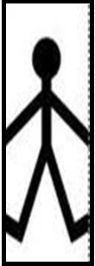
MATEMÁTICA, 8º ano,
Reflexões em retas translações
Em alguns galões de enfeitar roupas, ou em guirlandas, uma figura é repetida continuamente. Observe os exemplos :
Nesses casos, a primeira figura foi repetida, deslizando na direção horizontal, sempre a distâncias iguais. Dizemos que foi aplicada uma translação a essa figura.

Slide 12
MATEMÁTICA, 8º ano,
Reflexões em retas translações
Definição: Seja r uma reta. Uma figura é obtida de outra por uma translação de direção
r
r se todos os pontos da figura original se deslocam paralelamente a r, no mesmo sentido, percorrendo a mesma distância.

Slide 13
MATEMÁTICA, 8º ano,
Reflexões em retas translações
Veja o vídeo:
Simetria
https://youtu.be/MOxKAkFQACk

Slide 14
MATEMÁTICA, 8º ano,
Reflexões em retas translações
EXERCÍCIOS PROPOSTOS

Slide 15
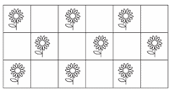
MATEMÁTICA, 8º ano,
Reflexões em retas translações
1) Observe o desenho abaixo, o piso de uma casa e responda: existe simetria? Justifique sua resposta. ?(ver link).
Resposta:
Há imagens se repetindo na diagonal, segundo um segmento orientado da mesma medida, e na direção horizontal, também de acordo com um segmento orientado da mesma medida. Ou seja, existe simetria.
http://revistaescola.abril.com.br/matematica/pratica-pedagogica/geometria-transformacoes-reflexao-translacao-621936.shtml?page=3#

Slide 16
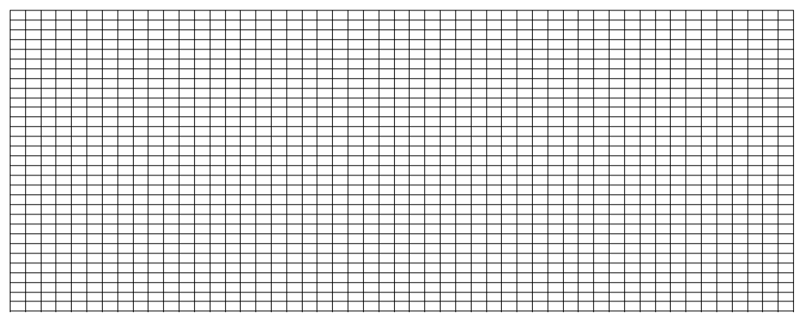
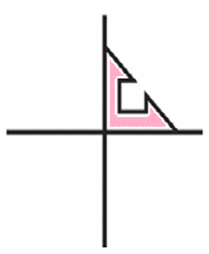

MATEMÁTICA, 8º ano,
Reflexões em retas translações
2) Entregue aos alunos a figura, em destaque, em folha quadriculada e proponha que façam o desenho da reflexão da figura a), em torno dos dois eixos de simetria (vertical e horizontal) até obter uma figura com quatro eixos de simetria.
Devem encontrar a figura b.

Slide 17
MATEMÁTICA, 8º ano,
Reflexões em retas translações
3) Nos pares de figuras a seguir, uma figura é imagem da outra por uma translação. Em cada item, represente por uma seta a direção, o sentido e a distância (amplitude) da translação aplicada.

Slide 18
MATEMÁTICA, 8º ano,
Reflexões em retas translações
4) O ponto A da figura foi transladado para o ponto A’. É possível determinar a imagem completa da figura por essa translação?
D
B
A
A’

Slide 19
MATEMÁTICA, 8º ano,
Reflexões em retas translações
5) Qual das figuras é imagem da figura A por uma translação ?
A
B
C
D
E

Slide 20
MATEMÁTICA, 8º ano,
Reflexões em retas translações
6) Determine a imagem pela reflexão de cada triângulo abaixo em relação aos eixos de simetria traçados. Use caneta colorida para desenhar essas imagens.
C)
D)
A)
B)

Slide 21
MATEMÁTICA, 8º ano,
Reflexões em retas translações
7) Para construir uma imagem refletida tendo uma figura e seu eixo, é possível dobrar a folha em que ela está desenhada sobre o eixo de simetria do desenho e copiá-la no lado oposto.

Slide 22
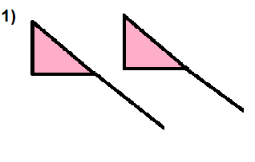
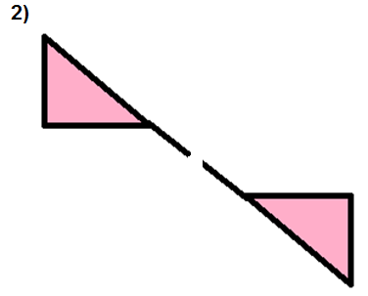
MATEMÁTICA, 8º ano,
Reflexões em retas translações
8) Em seguida, questione se nos casos abaixo é possível dizer qual o tipo de simetria eixo de simetria (ver link):
Enquanto, a figura 1 apresenta a ideia de translação, a figura 2 traz a de rotação.
O objetivo é que os estudantes percebam que não é possível obter um eixo de simetria, porém essas figuras são simétricas. A ideia é desestabilizá-los em relação a um conhecimento já formado e ligado apenas à reflexão. Sistematize mais esses conceitos.
http://revistaescola.abril.com.br/matematica/pratica-pedagogica/geometria-transformacao-reflexao-figuras-planas-621932.shtml

Slide 23
MATEMÁTICA, 8º ano,
Reflexões em retas translações
EXTRAS

Slide 24
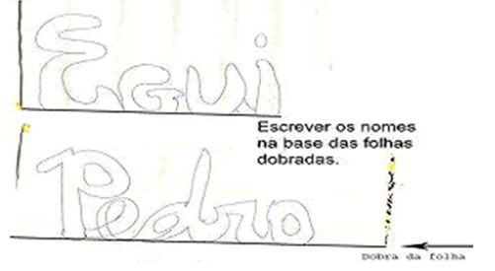
MATEMÁTICA, 8º ano,
Reflexões em retas translações
Atividade que bicho é esse???
Você vai precisar de :
Tesoura
Folhas coloridas de revistas
Retroprojetor
Passo 1.
Distribuir aos alunos folhas de revistas coloridas. Solicite que dobrem a folha ao meio e escrevam seu nome na base da folha dobrada (observar a imagem), de maneira que possam depois recortá-lo.

Slide 25
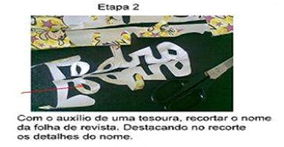
MATEMÁTICA, 8º ano,
Reflexões em retas translações
Passo 2.
Com o auxílio de uma tesoura, cada aluno deve recortar seu nome da folha (todos os espaços incluindo os do meio do b, e, a e afins). Projete (retroprojetor) os nomes dos alunos.

Slide 26
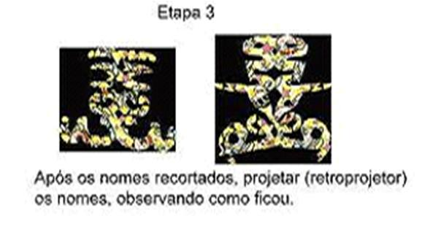
MATEMÁTICA, 8º ano,
Reflexões em retas translações
Passo 3.
Na projeção, os nomes, geram-se diferentes figuras. Questione com o que a projeção parece. O que os alunos enxergam? Vire a figura de cima para baixo, pergunte: Que bicho é esse??
Explique aos alunos professor que quando dobramos a folha para escrever o nome e depois recortá-lo, estamos trabalhando com simetria. Projete o nome ainda dobrado (de maneira que o nome possa ser visualizado), depois abra e projete novamente mostrando o “monstro”. O nome espelhado, ao que chamamos de simetria por reflexão

Slide 27
MATEMÁTICA, 8º ano,
Reflexões em retas translações
Passo 3.
Na projeção, os nomes, geram-se diferentes figuras. Questione com o que a projeção parece. O que os alunos enxergam? Vire a figura de cima para baixo, pergunte: Que bicho é esse??
Explique aos alunos professor que quando dobramos a folha para escrever o nome e depois recortá-lo, estamos trabalhando com simetria. Projete o nome ainda dobrado (de maneira que o nome possa ser visualizado), depois abra e projete novamente mostrando o “monstro”. O nome espelhado, ao que chamamos de simetria por reflexão.

Slide 28
TABELA DE FIGURAS
Slide | Link da Fonte | Data do Acesso
5 | http://www.wetcanvas.com/forums/showthread.php?t=1299137 | 11/08/2015
6 | http://www.bb.com.br/docs/pub/inst/img/EscherCatalogo.pdf | 11/08/2015
7 | http://www.flickr.com/photos/eschergranada/5597291899/ | 11/08/2015
7 | http://www.flickr.com/photos/eschergranada/5597291899/ | 11/08/2015
7 | http://www.wikipaintings.org/en/m-c-escher/moebius-strip-ii | 11/08/2015
9 | http://9gag.com/gag/6685694 | 11/08/2015
9 | http://brazilwonders.tumblr.com/post/37288717267/salvador-bahia-by-helendaly | 11/08/2015
9 | https://s-media-cache-ak0.pinimg.com/originals/5f/c0/c8/5fc0c89cfdd026bf498b940fbc62d590.jpg | 11/08/2015

Slide 29
MATEMÁTICA, 8º ano,
Reflexões em retas translações
Veja o vídeo sobre a arte do mosaico ver link
http://youtu.be/IVuKpvmrOQA

Slide 30
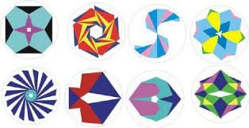
MATEMÁTICA, 8º ano,
Reflexões em retas translações

